Slide 1
সবাইকে গোলাপের সুভেচ্ছা

Slide 2
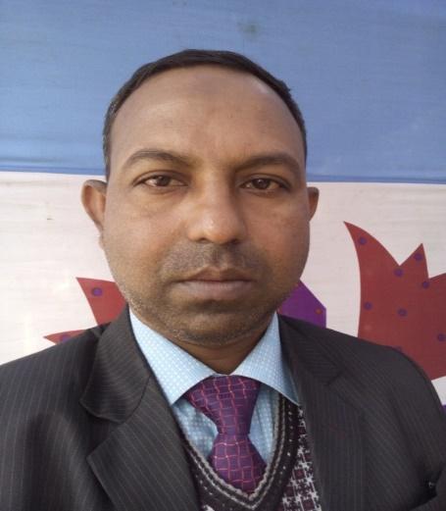
তথ্য ও যোগাযোগ প্রযুক্তি
শ্রেণি: দশম
অধ্যায়: তৃতীয়
পাঠ: প্রথম তারিখ- 0২/১২/২০২1 ইং
পরিচিতি
পাঠের বিষয়
মোঃ মোস্তাফিজার রহমান
সহকারী শিক্ষক (আইসিটি)
খোট্টাপাড়া সিদ্দিকীয়া ফাযিল মাদ্রাসা
বোহাইল, শাজাহানপুর, বগুড়া।
মোবাইল নং- ০১৭১৬২৮১৫৬০
Email: mostafizar1976@gmail.com

Slide 3
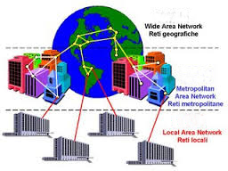
WAN
MAN
LAN

Slide 4
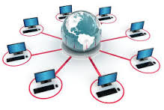
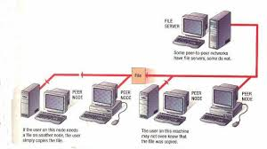

Slide 5
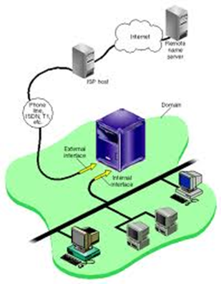
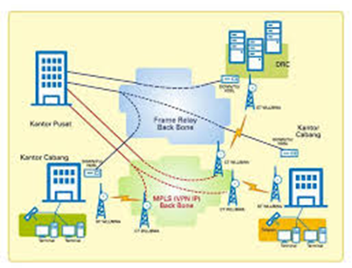

Slide 6
কম্পিউটারের নেটওয়ার্ক

Slide 7
শিখনফল
এই পাঠ শেষে শিক্ষার্থীরা ...
নেটওয়ার্ক কী তা বলতে পারবে
নেটওয়ার্কের প্রকারভেদ সম্পর্কে বর্ণনা করতে পারবে
কম্পিউটার নেটওয়ার্কের প্রয়োজনীয়তা সম্পর্কে ব্যাখ্যা করতে পারবে

Slide 8
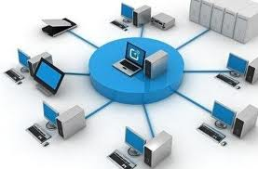
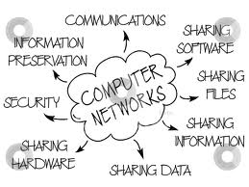
কম্পিউটার নেটওযার্ক

Slide 9
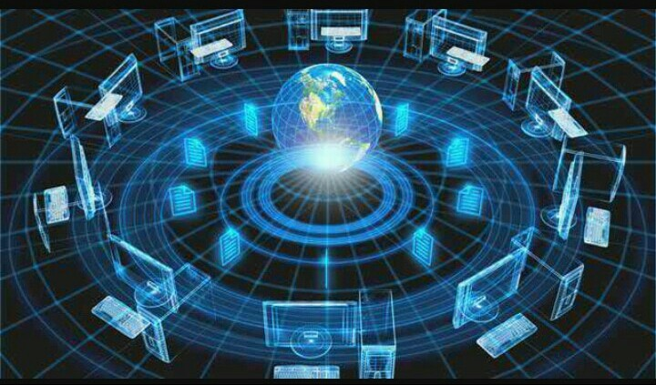

Slide 10
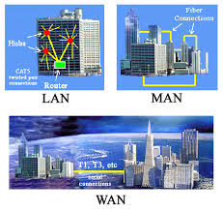
নেটওযার্কের ভাগ সমুহ

Slide 13
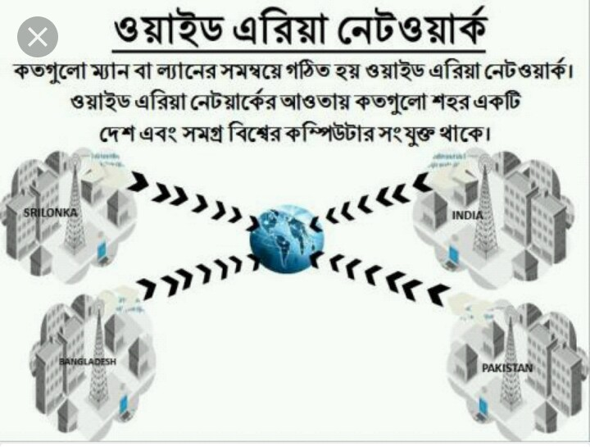

Slide 14
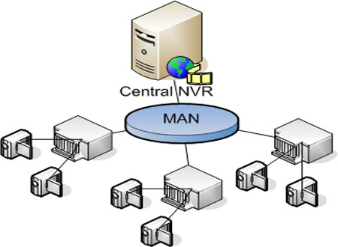

Slide 15
একাধিক ইন্টারনেট কানেকশন

Slide 16
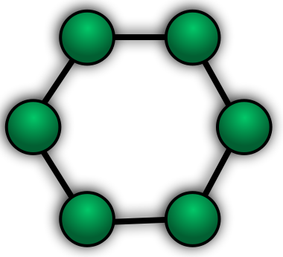
Ring
Star
Line

Slide 17
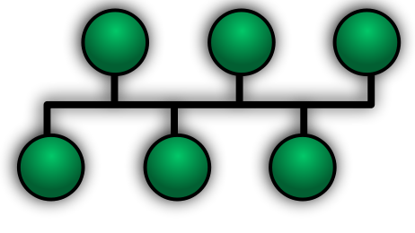
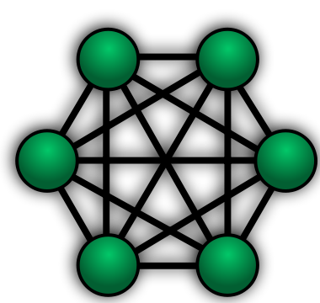
Bas
Family

Slide 19
দলের কাজ
কম্পিউটার নেটওয়ার্কের প্রয়োজনীয়তা অপরিহার্য-ব্যাখ্যা কর।

Slide 20
মূল্যায়ন
2. নেটওয়ার্ক কত প্রকার?
1. LAN কী ?
3. ওয়াইড এরিয়া নেটওয়ার্কের সংক্ষিপ্ত রুপ বল ।

Slide 21
বাড়ির কাজ
তোমার প্রতিষ্ঠানটির জন্য কোন ধরনের নেটওয়ার্ক ব্যবহার করবে বর্ননা কর

Slide 22
সবাইকে ধন্যবাদ

